Slide 1
Nhập môn công nghệ phần mềm
Nhóm 11: Bùi Minh Hạnh Ma Thị Sú
Nguyễn Thị Lan Anh Nguyễn Thị Thơ
Lê Nghĩa Dũng Nguyễn Thế Lộc
Phan Thị Hồng Hoài Ngô Chí Tình
Nguyễn Quang Vinh

Slide 2
CÁC CHỦ ĐỀ
01
Tóm tắt việc khắc phục
02
Kiến trúc phần mềm, độ đo chất lượng của 1 SA
SA của dự án
03
SA đáp ứng được NFR
04
05
SA đáp ứng tiêu chí của Testability
06
Thiết kế

Slide 3

I. Tóm tắt việc khắc phục các Requirement
- Điểm cần khắc phục:
Bổ sung pháp luật liên quan đến nhân sự, bảo hiểm
Xem lại phần nếu nhân sự quên chấm công
Xem lại quy trình nghiệp vụ về báo cáo thống kê
Thêm sơ đồ cơ cấu tổ chức.
- Khắc phục:
Chỉnh sửa lại nghiệp vụ báo cáo thống kê
Chỉnh sửa lại quy trình nghiệp vụ chi tiết hơn
Chỉnh sửa lại Quản lý tài khoản và Phân quyền
Bỏ chức năng Cảnh báo hợp đồng trong Quản lý hợp đồng
Bổ sung tính pháp luật liên quan đến nhân sự và bảo hiểm

Slide 4

II. Kiến trúc phần mềm và độ đo chất lượng của 1 SA
Kiến trúc là gì?
Kiến trúc không chỉ là hình dạng vật lý mà còn là cách các thành phần được tích hợp, phù hợp với môi trường và đáp ứng nhu cầu người dung.
Kiến trúc phần mềm bao gồm nhiều quyết định thiết kế ảnh hưởng đến hệ thống.
Quyết định: Một số cần đưa ra sớm, số khác có thể trì hoãn để linh hoạt hơn.
Trong bản thiết kế: chỉ là bản mô tả về cách các thành phần hoạt động cùng nhau.
Mục tiêu: giúp phần mềm hoạt động hiệu quả, dễ bảo trì và mở rộng.
Software Engineering_ A Practitioner's Approach (9th Ed) - R. Pressman, B. Maxim

Slide 5
2. Vai trò của kiến trúc phần mềm
Phân tích hiệu quả thiết kế trong việc đáp ứng yêu cầu hệ thống.
Đánh giá các phương án kiến trúc thay thế khi việc thay đổi còn dễ dàng.
Giảm thiểu rủi ro trong quá trình xây dựng phần mềm.
Thành phần kiến trúc: Môđun, lớp OOP, CSDL, middleware.
Software Engineering_ A Practitioner's Approach (9th Ed) - R. Pressman, B. Maxim

Slide 6
Tại sao Kiến trúc phần mềm quan trọng
Cung cấp mô hình giao tiếp giữa các bên liên quan trong dự án.
Định hướng các quyết định thiết kế quan trọng.
Giúp tổ chức và quản lý hệ thống hiệu quả.
Ứng dụng các mẫu kiến trúc tái sử dụng, tối ưu phát triển.

Slide 7
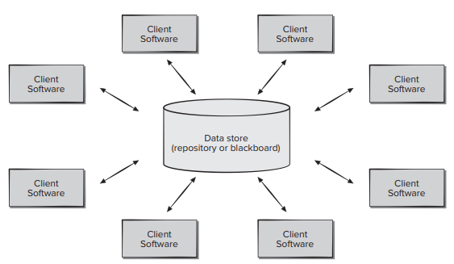
3. Các kiểu kiến trúc phổ biến
Kiến trúc hướng dữ liệu (Data-Centered Architectures):
Đặc điểm: Dữ liệu (tệp tin hoặc cơ sở dữ liệu) đóng vai trò trung tâm, các thành phần khác truy cập để cập nhật, thêm, xóa hoặc chỉnh sửa.
Mô hình: Phần mềm khách (client) truy cập kho dữ liệu trung tâm. Có hai cách tiếp cận: kho dữ liệu thụ động và cơ chế “blackboard.
Ưu điểm:
Dễ mở rộng và tích hợp, thay đổi hoặc thêm mới mà không ảnh hưởng đến các thành phần khác.
Hỗ trợ truyền dữ liệu giữa các client thông qua cơ chế “blackboard”.
Software Engineering_ A Practitioner's Approach (9th Ed) - R. Pressman, B. Maxim

Slide 8
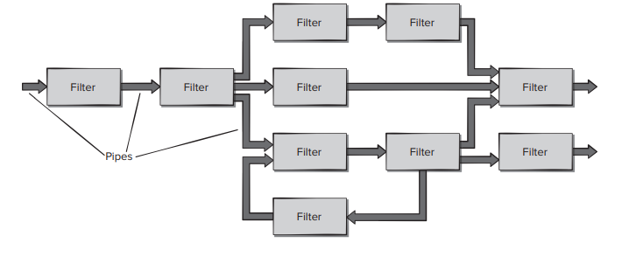
Kiến trúc luồng dữ liệu (Data-Flow Architectures):
Đặc điểm: Dữ liệu đầu vào được xử lý qua một chuỗi các thành phần tính toán hoặc thao tác để tạo ra dữ liệu đầu ra.
Mô hình:Sử dụng mô hình pipe-and-filter, trong đó:
Filter (bộ lọc): Xử lý dữ liệu theo một định dạng cụ thể.
Pipe (ống dẫn): Truyền dữ liệu từ filter này sang filter khác.
Ưu điểm:
Linh hoạt, dễ mở rộng và bảo trì.
Mỗi thành phần có thể thay đổi hoặc thay thế mà không ảnh hưởng đến toàn bộ hệ thống.
Software Engineering_ A Practitioner's Approach (9th Ed) - R. Pressman, B. Maxim

Slide 9
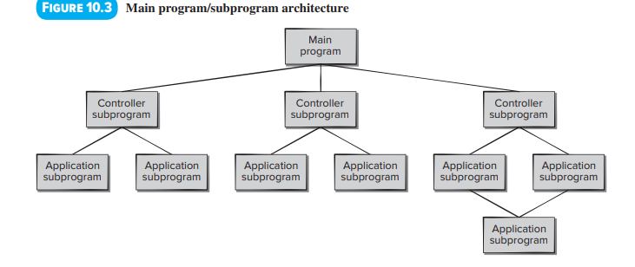
Kiến trúc gọi và trả về (Call-and-Return Architectures):
Đặc điểm: Cấu trúc chương trình dễ sửa đổi và mở rộng.
Hai kiểu con:
Main program/subprogram architectures:Phân chia chức năng theo thứ bậc, chương trình chính gọi nhiều thành phần con.
Remote procedure call architectures (RPC): Các thành phần của kiến trúc main program/subprogram được phân tán trên nhiều máy tính trong một mạng.
Ưu điểm: Dễ quản lý, bảo trì, hỗ trợ hệ thống phân tán hiệu quả.
Software Engineering_ A Practitioner's Approach (9th Ed) - R. Pressman, B. Maxim

Slide 10
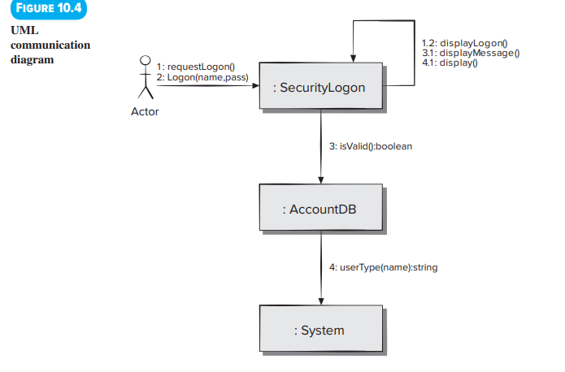
Kiến trúc Hướng Đối Tượng (Object-Oriented Architecture)
Đặc điểm: Dễ sửa đổi, mở rộng; đóng gói dữ liệu và thao tác; giao tiếp qua message passing.
Hai kiểu con:
Class-based: Tổ chức theo lớp, hỗ trợ kế thừa, đa hình, đóng gói.
Prototype-based architecture: Tạo đối tượng bằng sao chép nguyên mẫu, linh hoạt mở rộng.
Ưu điểm: Dễ bảo trì, tái sử dụng hiệu quả, hỗ trợ phát triển phần mềm mô-đun, phù hợp hệ thống lớn
Software Engineering_ A Practitioner's Approach (9th Ed) - R. Pressman, B. Maxim

Slide 11
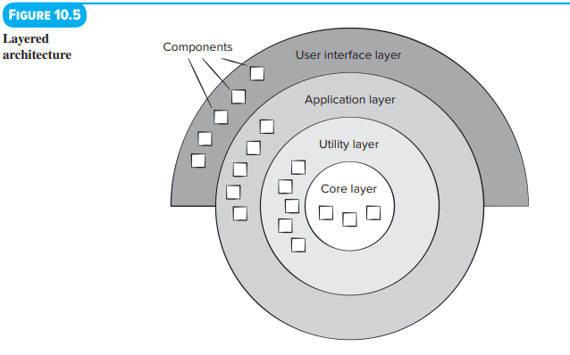
Kiến trúc phân lớp (Layered Architectures.)
Đặc điểm: Chia hệ thống thành nhiều lớp, mỗi lớp tiến gần hơn đến tập lệnh máy.
Cấu trúc:
Lớp ngoài cùng: Các thành phần xử lý các thao tác giao diện người dùng.
Lớp trung gian:Các thành phần thực hiện việc tương tác với hệ điều hành.
Lớp trong cùng: Cung cấp các dịch vụ tiện ích và chức năng phần mềm ứng dụng.
Software Engineering_ A Practitioner's Approach (9th Ed) - R. Pressman, B. Maxim

Slide 12
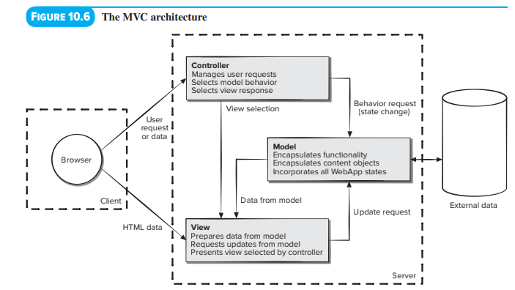
Kiến trúc Model-View-Controller (MVC)
Đặc điểm: Phổ biến trong phát triển Web, tách biệt giao diện, logic xử lý và dữ liệu.
Thành phần: Model, View, Controller.
Quy trình hoạt động:
Người dùng gửi yêu cầu đến ứng dụng.
Controller tiếp nhận yêu cầu, xác định loại yêu cầu và chọn view phù hợp.
Model xử lý dữ liệu hoặc truy xuất thông tin từ cơ sở dữ liệu.
View nhận dữ liệu từ model, định dạng và hiển thị trên trình duyệt của người dùng.
Software Engineering_ A Practitioner's Approach (9th Ed) - R. Pressman, B. Maxim

Slide 13
4. Các yếu tố trong kiến trúc phần mềm
Tính kinh tế: Thiết kế đơn giản, tránh chi tiết và tính năng không cần thiết.
Tính hiển thị: Các quyết định kiến trúc cần rõ ràng để dễ hiểu và duy trì.
Tính phân tách: Giúp module hóa hệ thống, nhưng nếu quá mức có thể gây phân mảnh.
Tính đối xứng: Thiết kế thống nhất, cân bằng giúp hệ thống dễ hiểu và quản lý.
Tính nổi bật: Hệ thống linh hoạt, có khả năng tự điều chỉnh để thích ứng với thay đổi.

Slide 14

5. Đánh giá các thiết kế kiến trúc thay thế
- Để đánh giá kiến trúc, SEI đã phát triển phương pháp phân tích đánh đổi kiến trúc (ATAM) với quy trình lặp sau:
Thu thập kịch bản – Xây dựng các use case từ góc nhìn người dùng.
Xác định yêu cầu, ràng buộc và môi trường – Đáp ứng mối quan tâm của các bên liên quan.
Mô tả kiến trúc :
Module view – Phân tích cách chia nhỏ thành phần và che giấu thông tin.
Process view – Đánh giá hiệu suất hệ thống.
Data flow view – Kiểm tra mức độ đáp ứng yêu cầu chức năng.

Slide 15

Đánh giá thuộc tính chất lượng :
Độ tin cậy (Reliability) : Hoạt động ổn định, chính xác, chịu lỗi tốt
Hiệu suất (Performance): Xử lý nhanh, tối ưu tài nguyên, đáp ứng thời gian thực.
Bảo mật (Security) :Bảo vệ dữ liệu, chống tấn công, truy cập trái phép.
Khả năng bảo trì (Maintainability) :dễ dàng sửa chữa, cập nhật, nâng cấp mà không ảnh hưởng đến các phần khác.
Tính linh hoạt (Flexibility):dễ dàng thích nghi và thay đổi linh hoạt mà ko cần thiết kế lại.
Kiểm thử (Testability) : dễ kiểm tra, phát hiện lỗi và đảm bảo đúng yêu cầu.
Di động (Portability) :chạy trên nhiều nền tảng khác nhau mà không cần thay đổi.
Tái sử dụng (Reusability): thành phần có thể tái sử dụng cho dự án khác.
Tương tác (Interoperability): tương thích, chia sẻ dữ liệu với hệ thống.
Xác định các điểm nhạy cảm của kiến trúc: Kiểm tra ảnh hưởng của thay đổi nhỏ.
Phê bình kiến trúc: Xác định các điểm đánh đổi (trade-off) giữa các thuộc tính
Software Engineering_ A Practitioner's Approach (9th Ed) - R. Pressman, B. Maxim

Slide 16
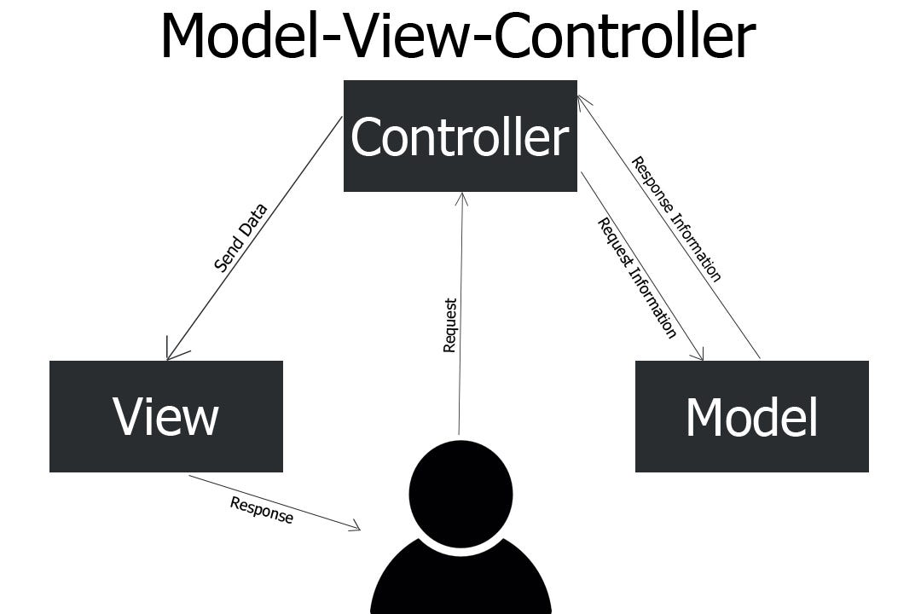
III. SA của dự án( mô hình MVC)
Lý do chọn MVC trong quản lý nhân sự
Tách biệt rõ ràng:
Model: Quản lý dữ liệu (tính lương, nhân viên).
View: Hiển thị giao diện (bảng lương, danh sách).
Controller: Điều hướng giữa Model và View.
Lợi ích: Dễ thay đổi giao diện hoặc logic mà không ảnh hưởng toàn hệ thống.
Dễ bảo trì, mở rộng:
Nâng cấp dễ dàng khi thêm tính năng (chấm công, KPI…).
Lợi ích: Tiết kiệm thời gian, công sức khi sửa lỗi, nâng cấp.
Tăng bảo mật:
Model kiểm soát dữ liệu, tránh SQL Injection, XSS.
Lợi ích: Tăng bảo mật, tối ưu hiệu suất.
Dễ tích hợp công nghệ mới:
Tách biệt dữ liệu giúp dễ kết nối API với mobile/web app.
Lợi ích: Linh hoạt mở rộng hệ thống.

Slide 17
IV. SA đáp ứng được từng NFR
NFR-01: Tính tin cậy
Model: Ràng buộc dữ liệu nhân viên, chấm công,... đảm bảo toàn vẹn.
View: Hiển thị danh sách nhân viên, báo cáo chấm công… chính xác
Controller: Kiểm tra thông tin nhân viên trước khi cập nhật vào hệ thống
NFR-02: Tính hiệu năng
Model: Tối ưu truy vấn bảng Nhân viên, Lương,... caching dữ liệu thường xuyên truy cập.
View: Phân trang danh sách nhân viên, tải báo cáo chấm công bằng AJAX.
Controller: Giảm tải xử lý logic khi lọc, tìm kiếm nhân viên.
3.NFR-03: Tính bảo mật
Model: Mã hóa mật khẩu nhân viên, phân quyền truy cập dữ liệu.
View: Kiểm soát hiển thị theo phân quyền.
Controller: Kiểm soát quyền truy cập khi thêm/sửa/xóa nhân viên…
4. NFR-04: Tính khả dụng
Model: Đảm bảo dữ liệu nhân sự không mất khi hệ thống lỗi.
View: Giao diện quản lý nhân viên, báo cáo chấm công… trực quan.
Controller: Xử lý lỗi, cung cấp thông báo rõ ràng khi có bảo trì hoặc gián đoạn dịch vụ.

Slide 18
5. NFR-05: Tính tương thích
Model: Database được thiết kế tương thích với nhiều hệ quản trị cơ sở dữ liệu khác nhau.
View: Giao diện hỗ trợ đa nền tảng (desktop, mobile, tablet).
Controller: Tích hợp API xuất dữ liệu nhân viên ra Excel/PDF.
6.NFR-06: Khả năng bảo trì
Model: hỗ trợ migrations giúp mở rộng hoặc cập nhật dữ liệu dễ dàng mà không làm mất dữ liệu
View: Dễ dàng chỉnh sửa UI quản lý nhân sự mà không ảnh hưởng dữ liệu.
Controller: Module thêm nhân viên, chấm công… tách biệt dễ bảo trì.
7.NFR-07: Tính khả chuyển
Model: Thiết kế bảng Nhân viên, Chấm công… độc lập nền tảng.
View: tách biệt logic nghiệp vụ khỏi logic hiển thị giúp hệ thống dễ dàng chuyển đổi sang nền tảng mới.
Controller: API đảm bảo chức năng nhân sự hoạt động đa nền tảng.
8.NFR-08: Tính pháp luật
Model: Lưu trữ hợp đồng lao động, bảng lương đúng quy định.
View: Hiển thị báo cáo lương, chấm công minh bạch.
Controller: Kiểm tra hợp lệ dữ liệu nhân viên theo luật lao động.

Slide 19

V. SA đáp ứng tiêu chí của Testability
Necessary
Model: Bao gồm cơ sở dữ liệu SQL Server, nơi lưu trữ thông tin nhân viên, chấm công, lương, đánh giá hiệu suất
View: Giao diện web (ASP.NET MVC) và ứng dụng di động, nơi hiển thị thông tin nhân viên, bảng lương, báo cáo,...
Controller: Các API trong ASP.NET Web API, chịu trách nhiệm xử lý yêu cầu từ người dùng, lấy dữ liệu từ Model và trả về View.
2. Implementation Free
Model: có thể mở rộng từ SQL Server sang MySQL, MongoDB.
View: có thể thay đổi từ ASP.NET MVC sang React, Angular.
Controller: có thể triển khai bằng Java Spring Boot, Django mà không ảnh hưởng đến phần còn lại.
3. Unambiguous
Mỗi thành phần có vai trò riêng, dễ xác định lỗi khi kiểm thử:
Lỗi tính lương → Kiểm tra Controller.
Lỗi hiển thị bảng lương → Kiểm tra View.
Lỗi dữ liệu nhân viên → Kiểm tra Model.
ISO/IEC/IEEE 29148:2011(E) mục 5.2.5 Characteristics of individual requirements

Slide 20

4. Consistent
Kiểm thử theo từng lớp:
Model: Kiểm tra tính chính xác dữ liệu.
Controller: Đảm bảo dữ liệu cập nhật đúng.
View: Hiển thị dữ liệu chính xác.
5. Complete
Đầy đủ phương pháp kiểm thử:
Unit Test: Kiểm tra dữ liệu trong Model.
Integration Test: Kiểm tra API Controller.
UI Test: Kiểm tra giao diện nhập dữ liệu.
6. Singular
Kiểm thử từng thành phần độc lập:
Lỗi Model không ảnh hưởng View.
Lỗi Controller không ảnh hưởng giao diện.
Lỗi UI không làm thay đổi logic hệ thống.
ISO/IEC/IEEE 29148:2011(E) mục 5.2.5 Characteristics of individual requirements

Slide 21
7. Feasible
Công cụ hỗ trợ kiểm thử:
Unit Test cho C# (Visual Studio).
Selenium kiểm thử UI.
Postman kiểm thử API.
8. Traceable
Dễ truy vết lỗi:
Sai bảng lương → Kiểm tra API Controller.
Lương tính sai → Kiểm tra công thức trong Model.
Chấm công lỗi → Kiểm tra logic Controller.
9. Verifiable
Tất cả thành phần đều có thể kiểm thử:
Unit Test: Kiểm tra tính lương.
Integration Test: Kiểm tra API chấm công.
UI Test: Kiểm tra hiển thị bảng lương.
ISO/IEC/IEEE 29148:2011(E) mục 5.2.5 Characteristics of individual requirements

Slide 22
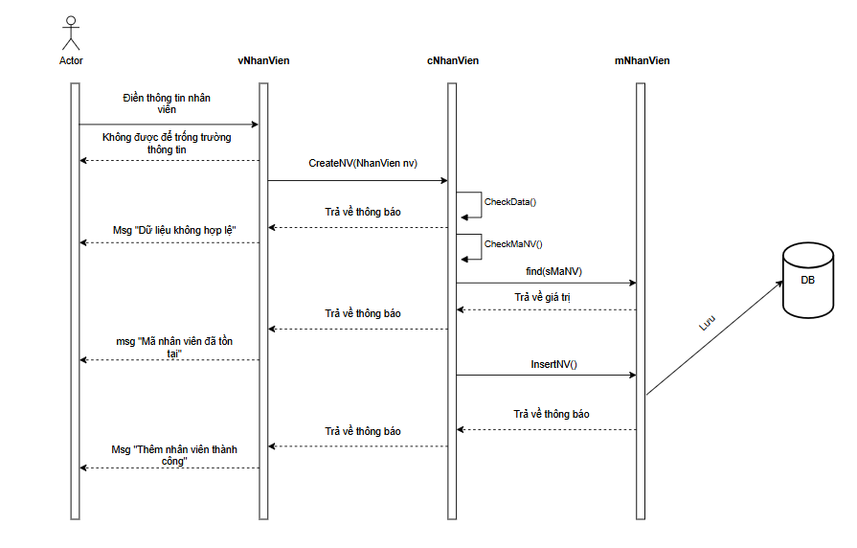
VI. Thiết kế
1. Hồ sơ thiết kế
Thiết kế xử lý chức năng thêm mới nhân viên, báo cáo chấm công
a, Thêm mới nhân viên
Hồ sơ tuần tự

Slide 23
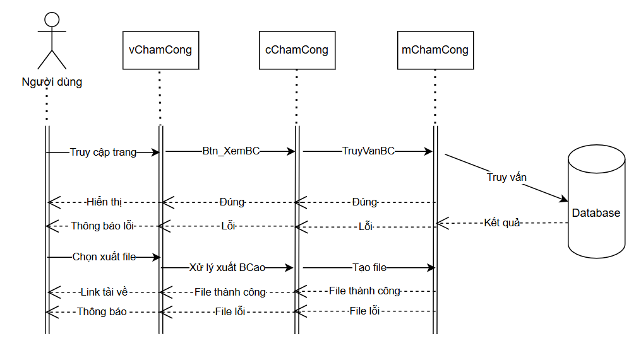
b, Báo cáo chấm công
Hồ sơ tuần tự

Slide 24
2. Chứng minh thiết kế tuân thủ SA
Thiết kế SA lựa chọn: Kiến trúc Model - View - Controller(MVC)
a, Thêm mới nhân viên
Người dùng nhập thông tin nhân viên vào View.
View kiểm tra dữ liệu (CheckData): Nếu hợp lệ, gửi yêu cầu đến Controller.
Controller kiểm tra dữ liệu trong Model:
Nếu nhân viên đã tồn tại → Trả về thông báo.
Nếu chưa tồn tại → Tiếp tục thêm nhân viên vào DB.
Model lưu dữ liệu và trả kết quả về Controller.
Controller phản hồi View:
Thành công → "Thêm nhân viên thành công!"
Thất bại → "Thêm nhân viên thất bại, vui lòng thử lại!"
Sơ đồ tuần tự

Slide 25
b, Báo cáo chấm công
Người dùng truy cập trang Báo cáo chấm công.
Nhấn nút "Xem báo cáo" trên View.
View kiểm tra dữ liệu nhập:
Nếu hợp lệ, gửi request đến Controller.
Controller kiểm tra điều kiện truy vấn
Nếu có lỗi → Trả về thông báo.
Nếu hợp lệ → Gửi truy vấn đến Model.
Model truy vấn dữ liệu từ tbl_ChamCong kết hợp tbl_NhanVien, tbl_PhongBan, tbl_ChucVu.
Controller nhận dữ liệu từ Model, gửi về View để hiển thị báo cáo.
Nếu cần xuất báo cáo, Controller gọi Model để xuất file.
Sơ đồ tuần tự

Slide 26
Tài liệu tham khảo:
[1] ISO/IEC 25010:2011 - Systems and software engineering — Systems and software Quality Requirements and Evaluation (SQuaRE) — System and software quality models.
[2] Mauro Pezzè, Michal Young - Software Testing and Analysis: Process, Principles, and Techniques, 2007.

Slide 27
Thanks

